Slide 1
Instrumenty wykorzystywane w antropometrii. Rodzaje i zastosowanie Autorzy: mgr Agnieszka Ursel, mgr Magdalena Sypek-Kleiba
LABORATORIA II

Slide 2
Instrumenty pomiarowe
Antropometr – dwumetrowa rura składająca się z czterech segmentów oraz ruchomego suwaka ze strzałką. Służy do pomiarów wysokościowych oraz rozpiętości ramion. Dwa górne segmenty antropometru, wyposażone w dwie strzałki, przypominają swym kształtem wielki suwak liniowy, służą do mierzenia długości kończyny górnej oraz jej odcinków.

Slide 3
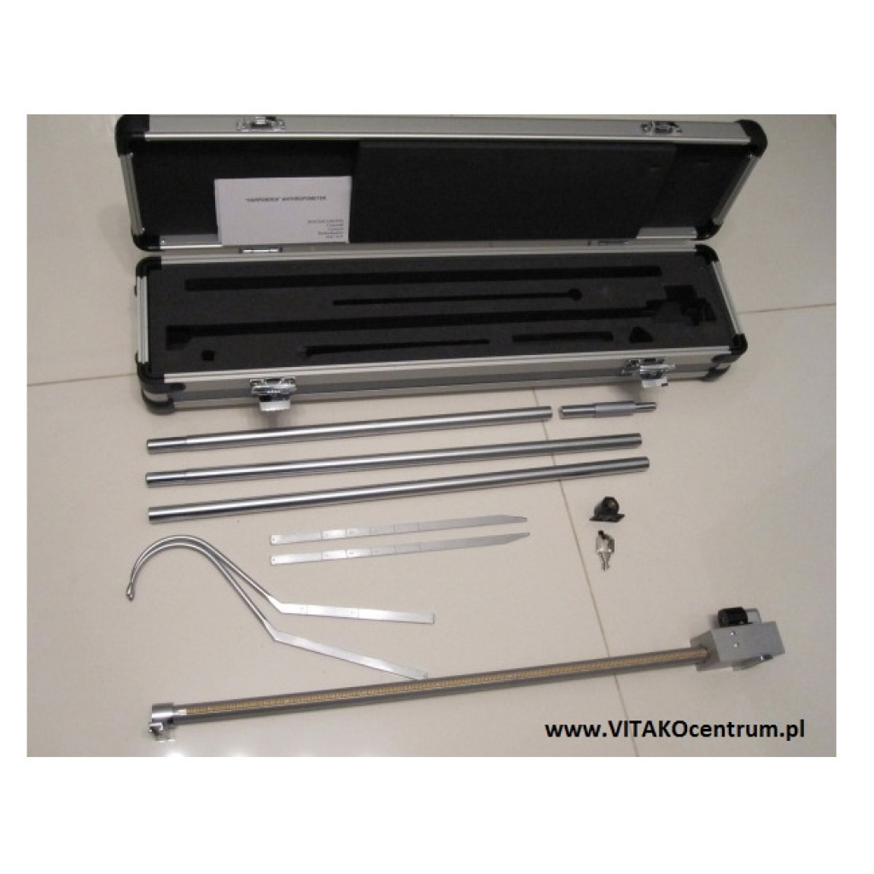
https://www.targimedyczne.pl/diagnostyka-ogolna/item/2273-antropometr-holtain

Slide 4
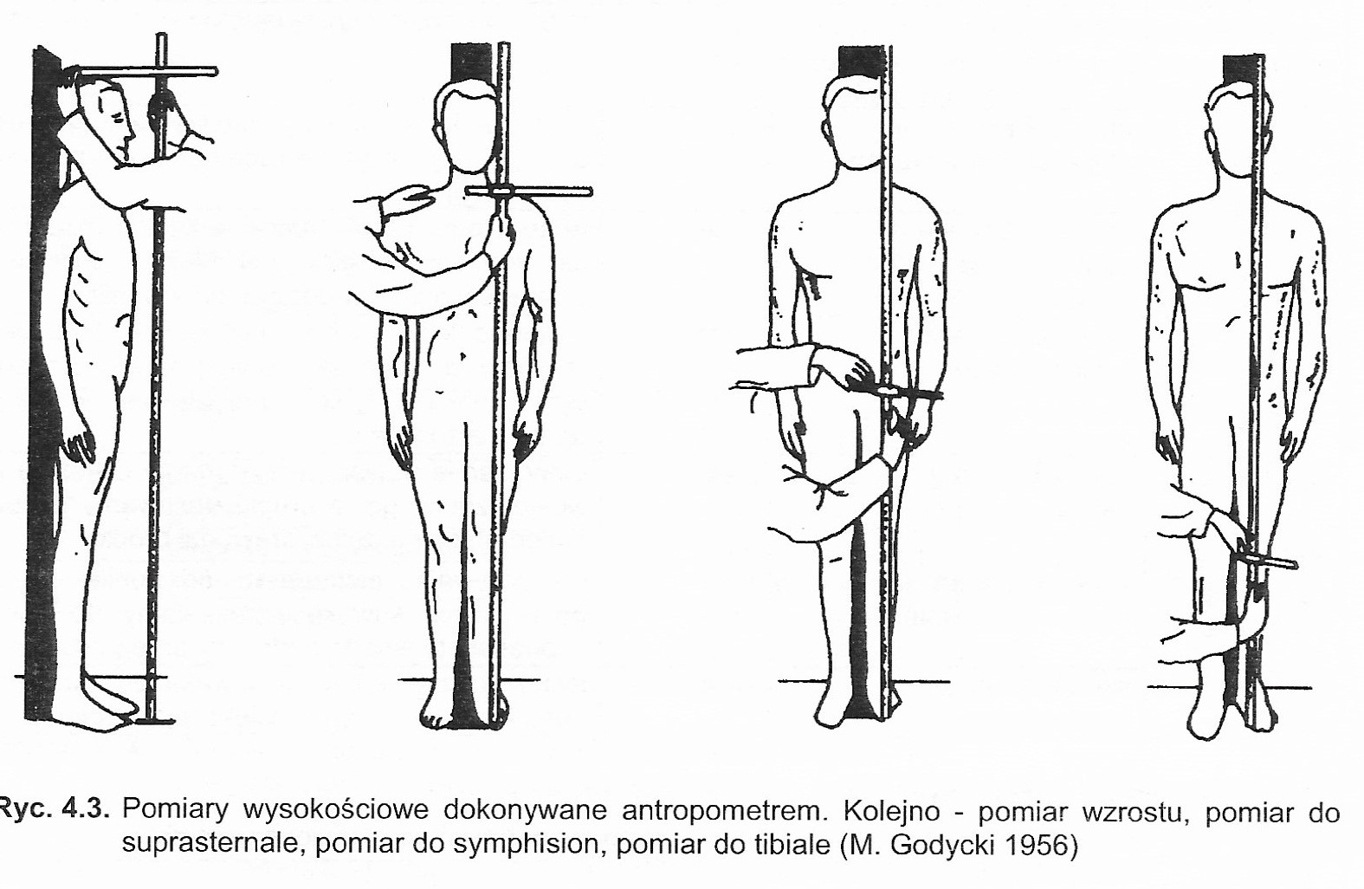
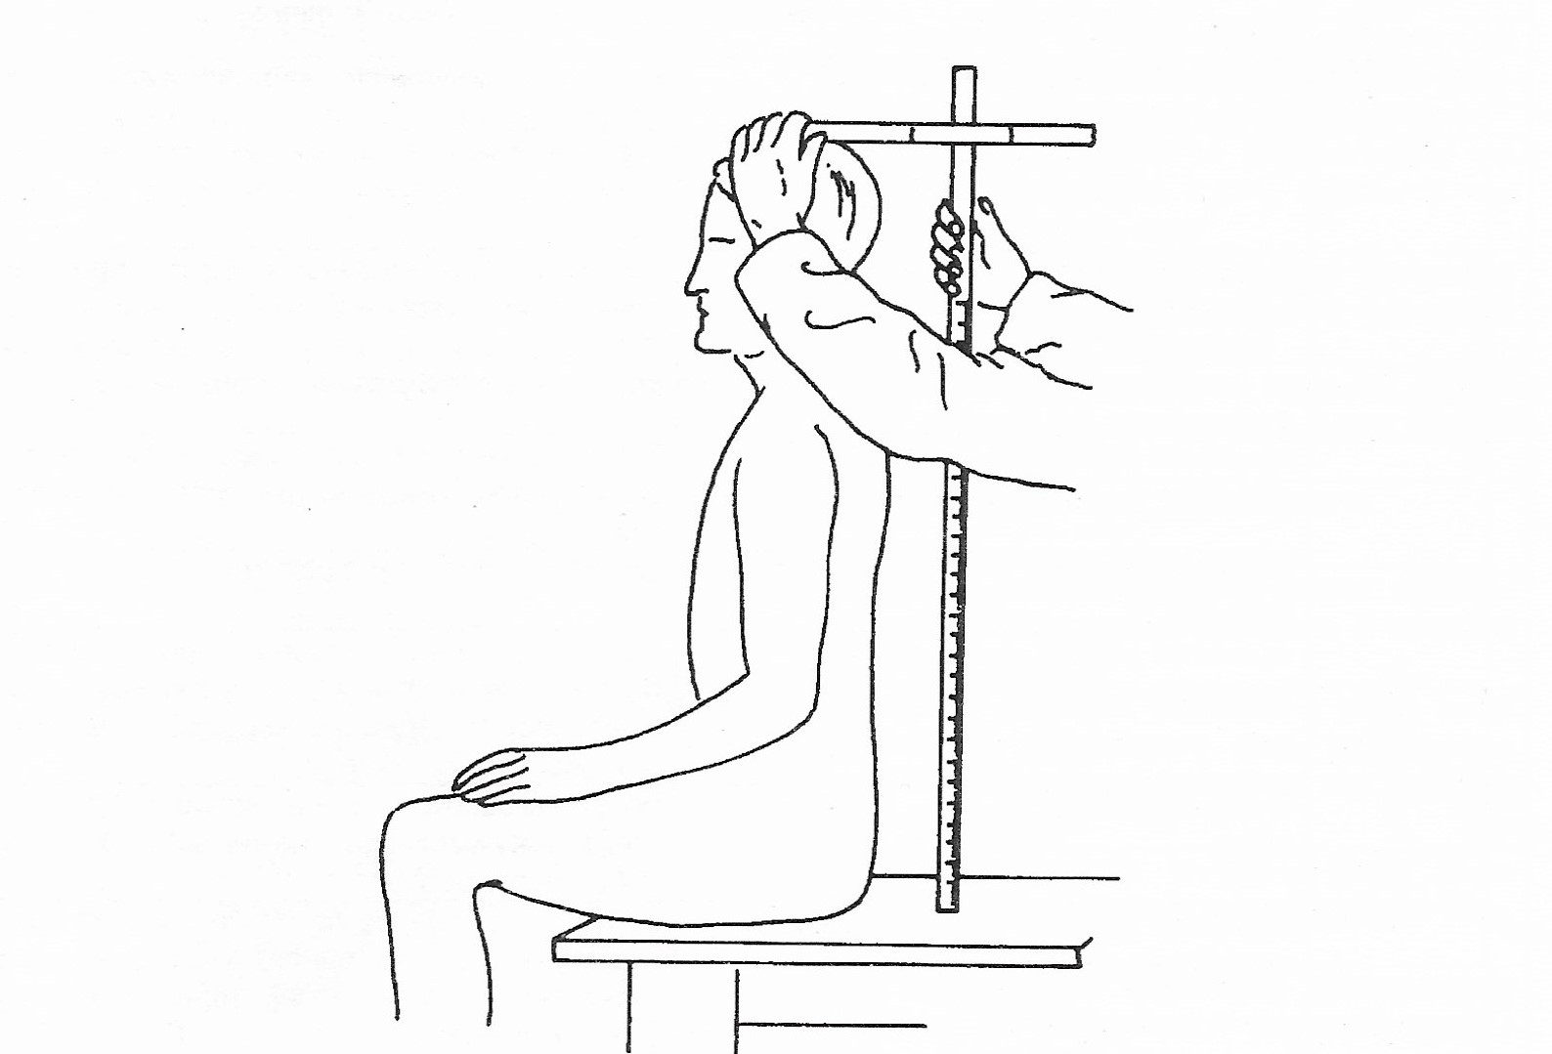

Slide 5
Instrumenty pomiarowe
Cyrkiel kabłąkowy duży - składa się z dwu kabłąkowo wygiętych ramion i prostopadle do nich umieszczonej podziałki. Służy do mierzenia średnic ciała np. szerokości barków, klatki piersiowej. Można mierzyć wielkości do 50 cm.
Cyrkiel kabłąkowy mały - służy do mierzenia głowy, twarzy, szerokości nasad kości. Zasięg pomiarów do 30 cm. Dokładność odczytu wyników 1 mm.

Slide 6
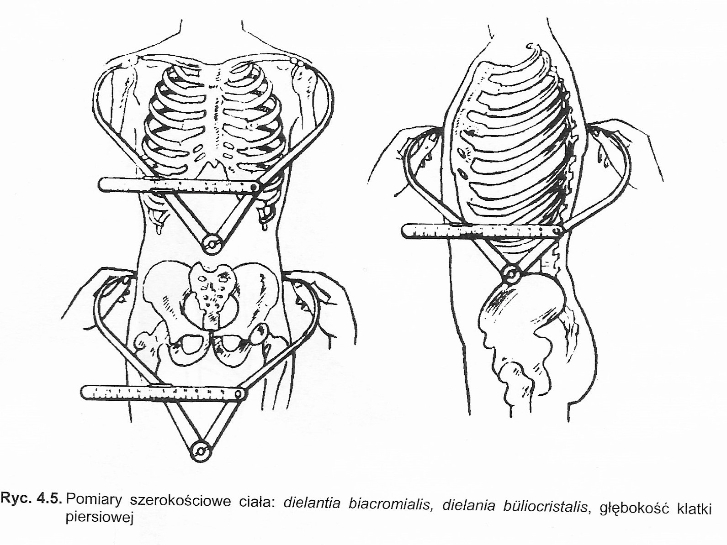
Instrumenty pomiarowe

Slide 7
Instrumenty pomiarowe
Taśma metryczna metalowa, ceratowa – pozwalają odczytywać wyniki z dokładnością do 0,1cm, ceratowa do 0,5 cm. Służą do pomiarów obwodów ciała.
Suwak lub mały cyrkiel liniowy - składa się z ramienia dłuższego długości 25 – 30 cm i dwu ramion krótkich prostopadłych do poprzedniego, z których jedno jest nieruchome i określa punkt zerowy przyrządu. Służy do mierzenia twarzy, dłoni i stop .Dokładność odczytu do 1mm.

Slide 8
Instrumenty pomiarowe

Slide 9
Instrumenty pomiarowe
Fałdomierz – kształtem podobny do nożyc. Służy do mierzenia grubości fałdów skórno-tłuszczowych. Jego szczęki zaciskają się na fałdzie ze stałą siłą.
Waga lekarska – pozwala na określenie ciężaru ciała.
Waga lekarska – pozwala na określenie cięzaru ciała.
Goniometr typu Mellisona - służy do mierzenia kątów.
Goniometr ortopedyczny – mierzy zakresy ruchów w stawach.
Podoskop – diagnozuje wykształcenie stopy i jej wady.
Spirometr – określa pojemność życiową płuc.

Slide 10
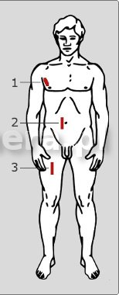
Instrumenty pomiarowe
Fałdomierz - przyrząd do mierzenia fałdów skórno - tłuszczowych. Podstawowa cecha przyrządu to stały nacisk określony w g/mm2 powierzchni szczęk
https://www.czasnatrenera.pl/czytelnia/poziom-tkanki-tluszczowej.html?fbclid=IwAR2tTnRtwBwL8UJHDlW5_ap7If371ZNhxYOiWj-Tz4_j6ZTUKIJTxawe1VY

Slide 11
Zasadnicza pozycja antropometryczna
Większość pomiarów anropometrycznych wykonuje się na osobie ustawionej w tzw. zasadniczej pozycji antropometrycznej. Badany stoi wyprostowany, głowa ustawiona w linii frankfurckiej z kończynami górnymi wyprostowanymi swobodnie wzdłuż tułowia, z kończynami dolnymi wyprostowanymi w stawach kolanowych, pięty razem.
Do połowy lat 60 – tych antropolodzy polscy mierzyli tylko prawą stronę ciała.
Udział Polski w Międzynarodowym Programie Badań Biologicznych spowodował wykonywanie pomiarów po lewej stronie. Zgodnie z tym zaleceniem pomiary jednostronne wykonujemy po lewej stronie.

Slide 12
Pomiary ciała – zasady wykonywania
Pomiary wykonujemy z taką dokładnością ,na jaką pozwala skala, czyli podziałka na instrumencie.
Wyróżniamy pomiary: pośrednie i bezpośrednie.
Pomiary bezpośrednie to pomiary, których wynik otrzymujemy przez odczyt na skali instrumentu. Nie wszystkie pomiary bezpośrednie określają poszukiwane wielkości czy odcinki ciała. Niektóre służą do wyliczenia potrzebnych wielkości przez odejmowanie od siebie dwu pomiarów. Wynik takiego działania to pomiar pośredni.
Pomiar pośredni - różnica dwu pomiarów bezpośrednich.
Wysokość ciała pomiar bezpośredni
Długość kończyny górnej pomiar pośredni

Slide 13
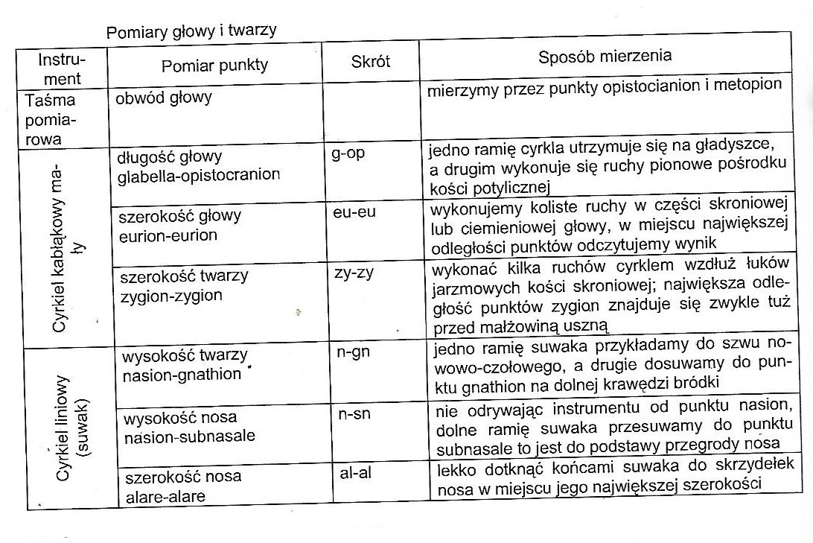

Slide 14
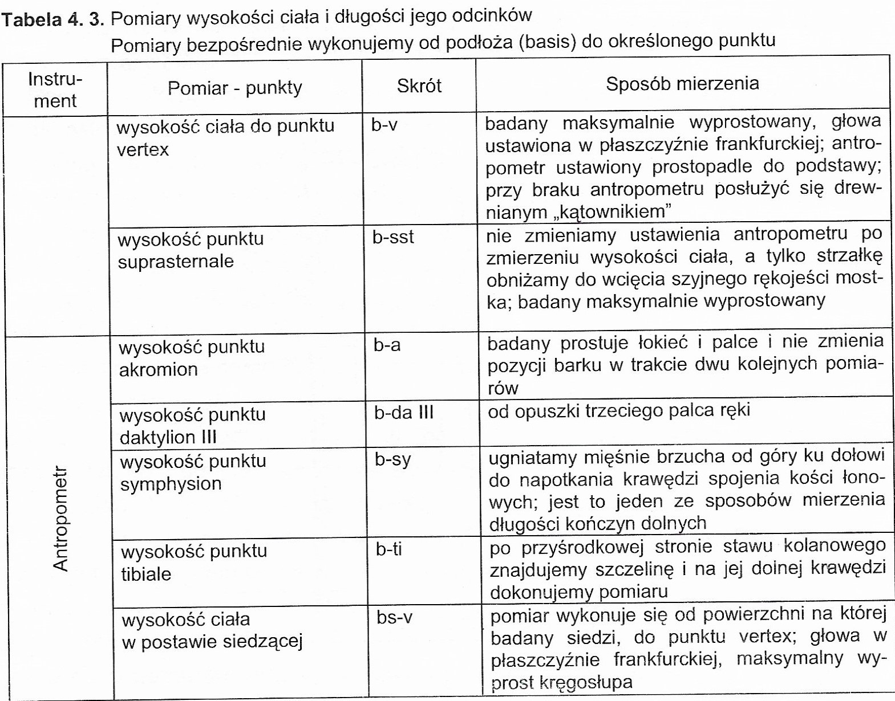

Slide 16
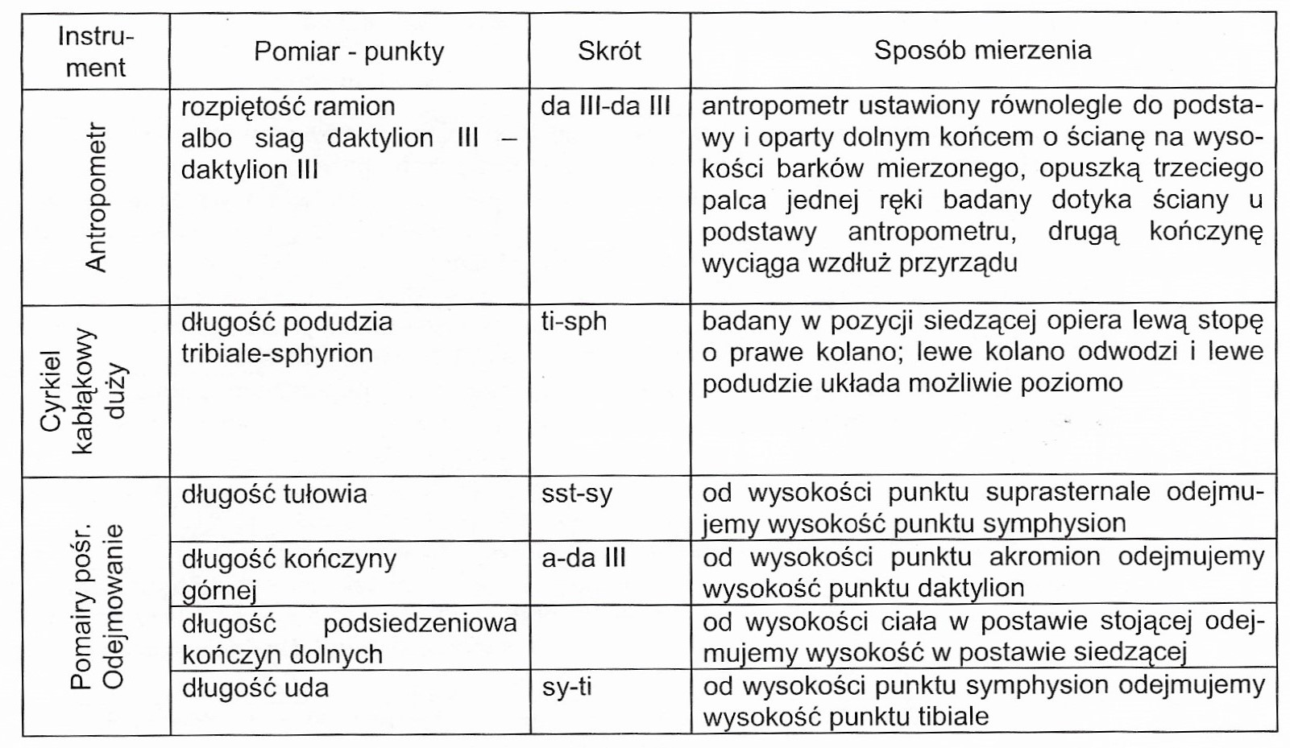

Slide 18
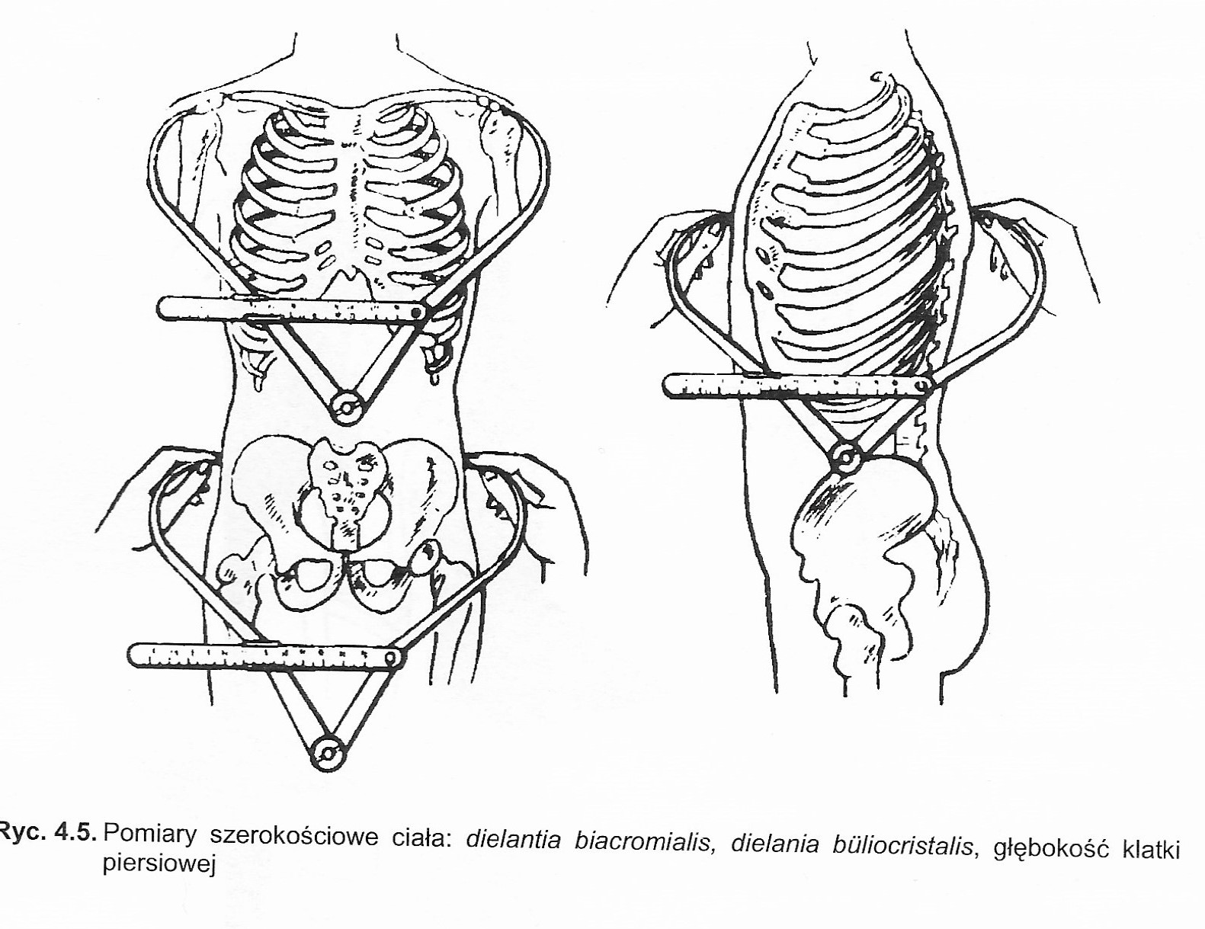

Slide 19
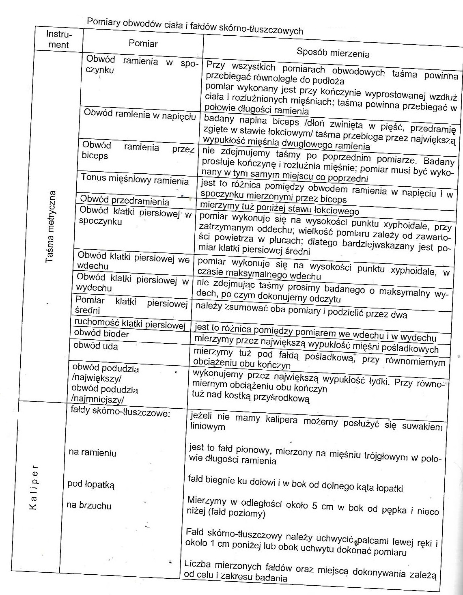

Slide 20
Postawa antropometryczna
Badany stoi na baczność, bez obuwia, z kończynami górnymi opuszczonymi wzdłuż tułowia , z dłońmi przylegającymi do uda i z głową ustawioną z zachowaniem płaszczyzny frankfurckiej.

Slide 21
Bibliografia :
Red. Charzewski J., „Antropologia”, wyd. I, AWF im. J. Piłsudskiego, Warszawa 2011
Red. Gołąb S., Chrzanowska M., Przewodnik do ćwiczeń z antropologii, wyd. III poprawione i uzupełnione, AWF Kraków 2014
Wolański N., Kaczmarek M., Rozwój biologiczny człowieka od poczęcia do śmierci, wyd. IX, PWN Warszawa 2018

